Slide 1
SWITCH JAMMING

Slide 2
SWITCH JAMMING
DataLink 계층의 공격방법
출발지 MAC 주소가 위조된 데이터를 마구잡이로 날려서 MAC주소 테이블의 오버플로우를 유도.
이렇게 되면 스위치는 허브와 같은 동작을 한다. 그러므로 스니핑이 쉬워진다.
허브와 같은 동작을 하게 되는 이유 ->
Fail Open 정책을 쓰기 때문.
이 정책은 실패 시에 모두 허용함.
오버플로우와 같은 에러가 발생된 패킷을 모두 전달.
반대로 Fail Close(실패 시 모두 차단)가 있음.
Fail Open 쓰는 이유는 보안적 측면보다는
패킷의 전달을 우선시 하기 떄문임.

Slide 3
스위치
여러 컴퓨터를 연결하는 멀티 탭 이라고 보면 됨

Slide 4
허브와 스위치 차이점
총 10 Mbps 대역폭을 가지고 있을 때
허브 : 5대가 각 2Mbps 대역폭을 가짐.
스위치 : 5대가 각 10Mbps 대역폭을 가짐.
데이터 전송 대역 차이
스위치는 대역폭이 커서 여러 개의 포트를 수용

Slide 5
미러링 포트
스위치에 존재하는 모든 포트에서 이동하는 데이터들을 복제하여 보내주는 포트
미러링 포트를 통해 스위치 내부에서 이동하는 정보를 모두 볼 수 있음
원래의 목적은 네트워크 장애 발생 시 문제점을 파악
이를 이용해 스니핑 가능

Slide 6
스위칭 재밍
스위칭 재밍으로 스위치들은 주소 테이블이 가득 차게 되면 모든 포트로 트래픽을 브로드캐스팅하게 됨.
공격자는 위조된 MAC 주소를 지속적으로 네트워크에 흘려 보내 스위칭 허브의 주소 테이블을
오버 플로우 시켜 다른 네트워크 세그먼트의 데이터를 스니핑 함.
이 방법을 사용할 경우 스위칭 허브가 더미 허브처럼 동작하므로 통신 속도가 저하

Slide 7
ARP Redirect
ARP Redirect의 취약점을 악용한 방법
-> 공격자는 자신이 라우터인 것처럼 위조된 ARP Reply 패킷을 주기적으로 브로드캐스팅함.
스위칭 네트워크 상의 모든 호스트들이 공격자를 라우터로 믿게끔 만들어 네트워크에 모든 트래픽을
공격자를 통해 외부로 연결됨
공격자는 정상적으로 통신이 되고 있는 것처럼 보이기 위해 모든 트래픽을 게이트웨이로 포워딩 해야함.

Slide 8
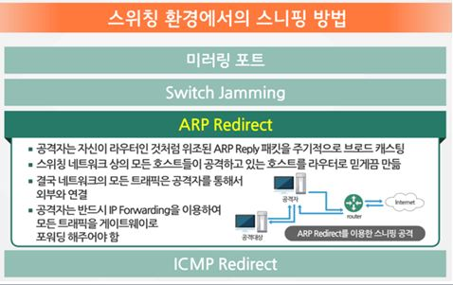

Slide 9
스위치의 기능을 마비시키는 공격으로 크게 3 가지,
MAC 주소 테이블의 저장공간을 가득차게 하면 네트워크 패킷을 브로드캐스트하는 특성
이러한 스위치는 더미 허브처럼 동작
공격자는 브로드캐스트를 통해 전송되는 모든 패킷을 스니핑하여 네트워크 정보를 얻음.

Slide 10





Switch 내부 테이블
P C
CAR
[MAC TABLE]
MAC 주소 매 체
AA:AA:AA:AA:AA:AA 서 버
BB:BB:BB:BB:BB:BB 모바일
CC:CC:CC:CC:CC:CC P C
DD:DD:DD:DD:DD:DD CAR
CC
Switch
DD
서 버
모바일
AA
BB
MAC(Switch) Flooding 이라고도 함.

Slide 11


HACKER
Switch 내부 테이블
P C
CAR
QWDQ*%
SKA$#@$!
[MAC TABLE]
MAC 주소 매 체
AA:AA:AA:AA:AA:AA 서 버
BB:BB:BB:BB:BB:BB 모바일
CC:CC:CC:CC:CC:CC P C
●
●
●
CC
Switch
DD
서 버
모바일
AA
BB
MAC(Switch) Flooding 이라고도 함.

